Slide 1

Глава 11. Интеграция и системная верификация.
Верификация итогового дизайна

Slide 2

Содержание
Глава 11. Интеграция и системная верификация
Содержание
Интеграция и системная верификация
Системная интеграция в UVM
Ускоренная косимуляция
Транзакционное и синтезируемое ускоренное моделирование
Порядок интеграции
Методы системной верификации
Программное моделирование
Аппаратный прототип
Внутрисхемная эмуляция

Slide 3
Интеграция и системная верификация (UVM)
Глава 11. Интеграция и системная верификация
Интеграция и системная верификация
Заключительным этапом унифицированной методологии верификации (UVM) является интеграция и проверка всей системы после верификации подсистем.
Единая методология позволяет решить ряд проблем, с которыми сталкиваются команды при использовании фрагментированного подхода:
Устраняет проблему несовместимости тестовых сред, разрабатываемых отдельно;
Упрощает интеграции подсистем благодаря повторному использованию тестбенчей и унифицированных моделей;
Позволяет провести финальную системную верификацию для проверки в реальных условиях.

Slide 4
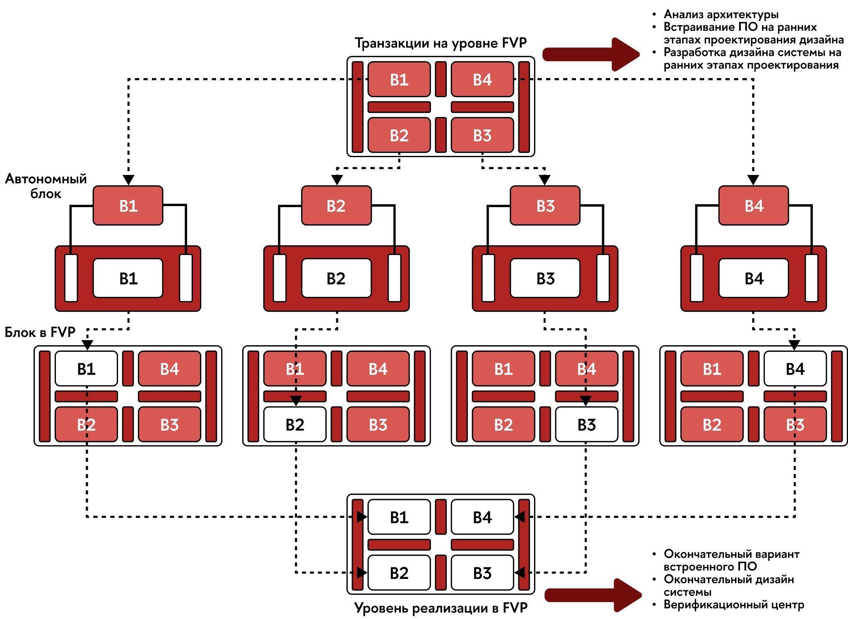
Системная интеграция в UVM с использованием FVP
Глава 11. Интеграция и системная верификация
Системная интеграция в UVM
Процесс интеграции в UVM подразумевает:
Верификацию каждой подсистемы с использованием FVP как единого образца;
Поочередную интеграцию каждого блока в FVP с запуском системных тестов.
В таком случае роль FVP заключается в:
Сравнении результатов;
Использовании утверждений и мониторов для упрощения отладки.
После проверки эквивалентности самой системы и FVP дизайн готов к системной верификации.

Slide 5
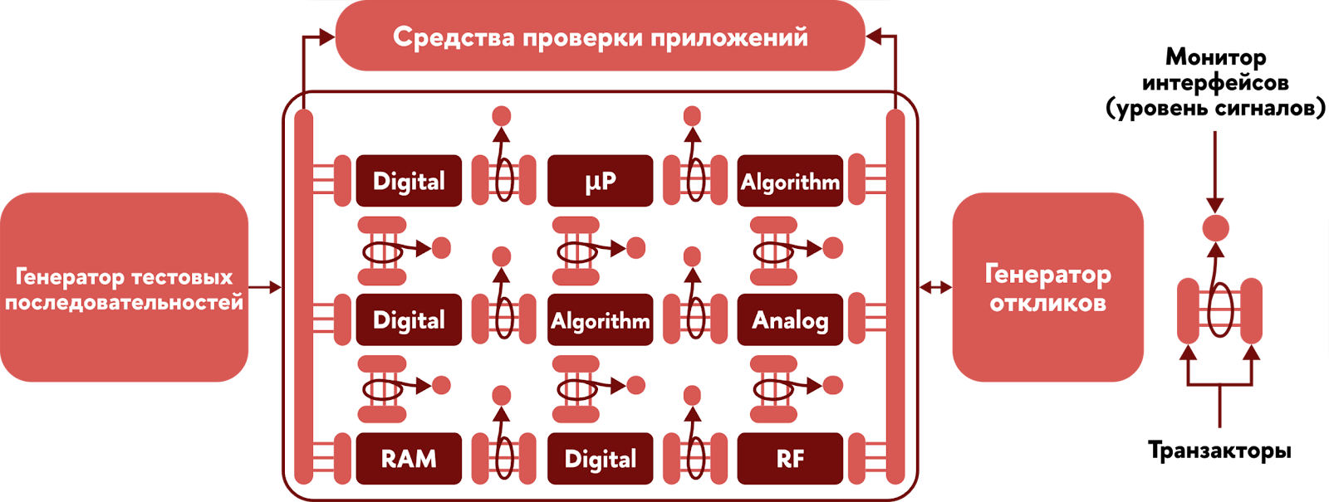
Интеграция подсистем в FVP
Глава 11. Интеграция и системная верификация
Системная интеграция в UVM
Процесс интеграции подразумевает:
Добавление одного блока за раз с использованием преобразователей для разделения уровня реализации и уровня транзакций;
Контроль ошибок интеграции на каждом этапе, повышение производительности через аппаратное ускорение.
Затем осуществляется переход на сигнальный уровень, где выполняются:
Финальная интеграция SoC;
Сравнительный анализ физического уровня сигналов с транзакционными моделями.
Проверка взаимодействия подсистем в FVP не гарантирует корректность их работы при совместной интеграции. Поэтому каждая подсистема интегрируется поочередно.

Slide 6
Ускоренная косимуляция: преимущества и ограничения
Глава 11. Интеграция и системная верификация
Ускоренная косимуляция
При ускоренной пошаговой косимуляции дизайн компилируется и загружается на специализированный аппаратный верификационный стенд, а поведенческий тестбенч или тестбенч на языке C++ – в программную среду моделирования.
Преимущества использования ускоренной косимуляции:
Увеличение производительности моделирования от 2 до 10 раз;
Простота реализации: минимальные изменения в среде моделирования;
Возможность разделения проекта на две части поведенческую (на рабочей станции) и синтезируемую (на ускорителе).
Основные ограничения, вызываемые использованием ускоренной пошаговой косимуляции, заключаются в ограничении производительности из-за того, что обмен данными происходит на высоком уровне.

Slide 7
Сравнение транзакционного и синтезируемого ускоренного моделирования
Глава 11. Интеграция и системная верификация
Транзакционное и синтезируемое ускоренное моделирование
Транзакционное ускоренное моделирование:
Позволяет увеличить производительность от 100 до 1000 раз по сравнению с традиционным моделированием;
Использует высокоуровневый протокол для обмена данными между рабочей станцией и ускорителем;
Требует создания синтезируемого транзактора для повышения производительности.
Синтезируемое тестовое окружение:
Обеспечивает максимальную производительность в сотни раз быстрее, чем ускоренная косимуляция;
Рабочая станция исключена из процесса моделирования — вся нагрузка переносится на ускоритель.
Производительность может достичь 300-750 кГц (внутрисхемная эмуляция);
Требуется разработка синтезируемого тестбенча.

Slide 8
Порядок интеграции
Глава 11. Интеграция и системная верификация
Порядок интеграции
Порядок интеграции определяется особенностями проектирования и временем разработки каждого модуля.
Примеры интеграции:
Если аналоговый блок подключен к блоку цифрового сигнального процессора (Digital Signal Processor, DSP), а блок DSP соединен с цифровым блоком на основе управляющей логики
Сначала проверяются аналоговый и DSP блоки, а затем они верифицируются вместе с управляющим цифровым блоком.
Если аналоговые блоки напрямую связаны с цифровым блоком на основе алгоритмической логики
Сначала интегрируются управляющий цифровой и аналоговый блоки, затем аналоговый и алгоритмический цифровой блок.

Slide 9
Системная верификация и методы
Глава 11. Интеграция и системная верификация
Методы системной верификации
К основным целям системной верификации относятся:
Проверка системы в условиях, приближенных к реальным;
Совместная верификация аппаратного и программного обеспечения.
Методы системной верификации в UVM:
Программное моделирование подходит для небольших проектов;
Аппаратный прототип (FPGA) подходит для модульных проектов;
Эмуляция хорошо подходит для крупных проектов, которые требуют ускоренного моделирования.
Также к методам ускорения верификации можно отнести:
Повторное использование моделей и тестбенчей;
Применение транзакционных моделей и интерфейсов;
Использование единого интерфейса пользователя на всех этапах.

Slide 10
Программное моделирование (общие характеристики)
Глава 11. Интеграция и системная верификация
Программное моделирование
Этапы программного моделирования:
Модификация тестбенча;
Подача тестовых последовательностей;
Верификация входных данных системы;
Использование продвинутых методов верификации.
Основные преимущества программного моделирования:
Высокая степень наблюдаемости;
Наименьшее время для внесения изменений;
Идеально подходит для системной верификации, где важна гибкость.
Однако высокая производительность способна ограничить объем верификации, которую можно провести.

Slide 11
Аппаратный прототип (общие характеристики)
Глава 11. Интеграция и системная верификация
Аппаратный прототип
Аппаратные прототипы используют программируемые аппаратные средства (например, FPGA) для имитации реальных условий работы системы.
Преимущества использования аппаратного прототипа:
Высокая производительность для системной верификации;
Ранний доступ команд разработки к реализации FVP на уровне исполнения;
Возможность проверки системы в условиях, близких к реальным.
В процессе создания прототипа необходимо:
Создать или модифицировать прототип из предыдущего проекта;
Использовать тестовую плату с интерфейсами наблюдения;
Загрузить цифровые реализации в FPGA (аналоговые и смешанные сигнальные подсистемы реализуются на плате).

Slide 12
Процесс проверки и ограничения
Глава 11. Интеграция и системная верификация
Аппаратный прототип
Процесс верификации с использованием аппаратного прототипа:
Проект компилируется и загружается в FPGA, тактовые частоты выбираются по временным характеристикам;
Тестовые сигналы подаются через плату прототипирования: генерируются тестовым оборудованием или внешними рабочими станциями;
Программное обеспечение загружается и отлаживается через дебаггеры, подключенные через JTAG.
Отклик системы фиксируется для анализа или проверки работы приложения.
Возможные ограничения:
Трудности с использованием утверждений и мониторов покрытия на FPGA;
Передача прототипов партнерским командам требует тщательного планирования.

Slide 13

Внутрисхемная эмуляция
Глава 11. Интеграция и системная верификация
Внутрисхемная эмуляция
Внутрисхемная эмуляция использует реальное физическое оборудование для проверки работы дизайна.
Основные преимущества:
Высокая производительность регрессионного тестирования и совместной верификации аппаратного и программного обеспечения;
Использование реальных данных вместо тестовых последовательностей;
Возможность проверки взаимодействия схемы с системой и ПО.

Slide 14
Глава 11. Интеграция и системная верификация
Внутрисхемная эмуляция
Основные способы применения внутрисхемной эмуляции:
Регрессионное тестирование: высокоскоростное выполнение тестов перед сертификацией.
Совместная верификация ПО и аппаратуры: параллельная разработка и раннее выявление ошибок.
Средства разработки и отладки:
Подключение к реальным интерфейсам (Ethernet, PCI/X, 3G);
Интеграция с дебаггерами (ICE, RTOS);
Полноценная среда отладки с мониторингом вейвформ и быстрой компиляцией (до 4 млн вентилей в час).

Slide 15




